Slide 1
Indoor-Lokalisierung
Projektmesse
Hochschule Osnabrück 23.08.2018
Bernhard Luedtke Johannes Windau Marcel Selle Johannes Odersky

Slide 2
Gliederung
Projektzusammensetzung
Ausgangszustand des Projektes
Projektziele
Anwendungen
Technologische Einführung
UWB – Ultrabreitband
Hardware
Software
Aktueller Stand des Projektes
Netzwerkaufbau
Durchgeführte Messungen
Fazit und Ausblick

Slide 3
Projektzusammensetzung
Betreuer: Prof. Dr.-Ing. Ralf Tönjes
Mobilkommunikation und Hochfrequenztechnik
Daniel Kümper, M.Sc.
Günter Hüdepohl, Dipl.-Ing. (FH)
Kooperation mit iotec GmbH
Wahlmodul: Elektrotechnik Projekt (Semesterübergreifend)
Vier Studenten, verschiedene Studiengänge (interdisziplinär)

Slide 4
Ausgangszustand des Projekts
geringe Vorkenntnisse
Decawave System
vier Anker, ein Tag
Decawave App
Autokalibrierung
Ausprobieren des Systems

Slide 5
Projektziele
Nach Einarbeitung absehbar
Grenzen/Möglichkeiten kennlernen
Gehäuseentwicklung
Störeinflüsse abschätzen
Netzwerk mit Gate aufbauen
Daten verarbeiten und darstellen
Umstellung von Decawave App auf eigene App

Slide 6
Anwendungen
GPS nicht nutzbar
Menschen / Objekte
Gebäudenavigation
Tracking von Flurförderfahrzeugen
Gefahrenbereiche/Schutzbereiche erkennen
Warenweganalyse Logistik/Fahrzeuge/Produktionsstraßen
Erweiterung mit Sensoren z.B.: Temperatur, Luftqualität, Vitalfunktionen, Geräusche…

Slide 7
Technologische Einführung UWB - Ultrabreitband
Vorteile:
Hohe Werteaktualisierungsrate
Hohe Bandbreite
unempfindlich gegen Störungen (WLAN, BT)
(Tri-)Lateration: Laufzeitmessung
Ca. +-10cm Genauigkeit
Nachteile:
Leichte Abschirmung
Begrenzte Reichweite
Aufwändiger Aufbau eines Netzwerks

Slide 8
Technologische Einführung Hardware
Board mit Modul: DWM1001 – DEV
Als Anker, Tag, Listener (passiver Anker) nutzbar
Serielle Schnittstelle
Batterieladeschaltung und Stromversorgung
Bluetooth Low Energy

Slide 9
Technologische Einführung Software
MQTT
Python (Logger)
Apps:
Decawave
Unity
APIs

Slide 10
Technologische Einführung Modul-Konfigurationen & Clients
Anker aktiv
Anker passiv (Listener)
Tag
Broker
Apps

Slide 11
Netzwerkaufbau
Mindestens 3 Anker
Ideal: verschiedene Höhen
Ideale Ausrichtung: Antenne nach oben
Mehrere Räume entweder 1 oder mehrere Netzwerke

Slide 12
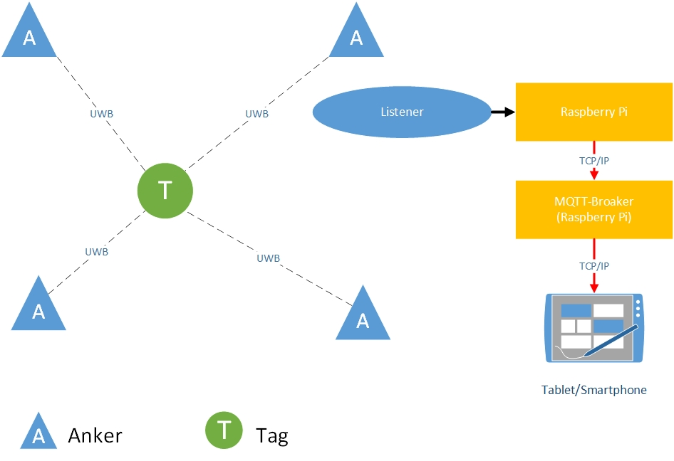
Netzwerkaufbau
Anker <–> Tag
Listener –> Broker
Broker –> Tablet/Smartphone

Slide 13
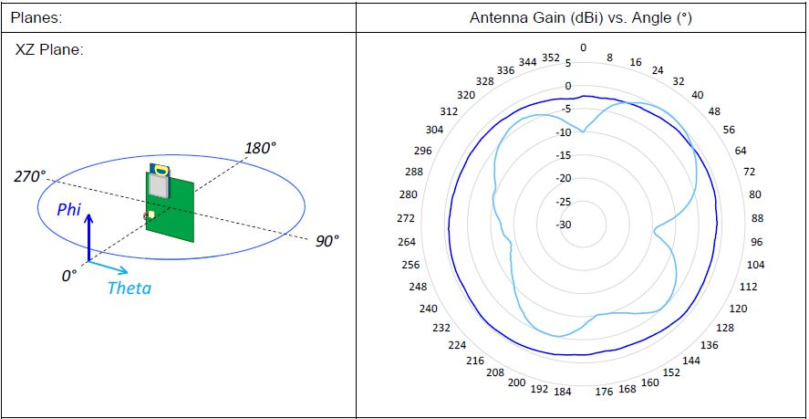
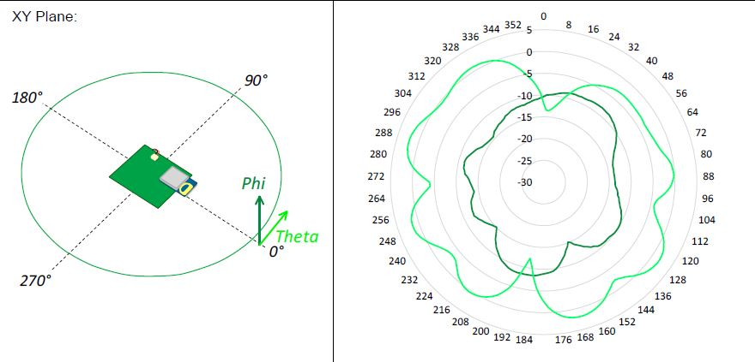
Ausbreitung/Ausrichtung

Slide 14
Durchgeführte Messungen
Autokalibrierung
Relative Fehlermessung
Ausgleichen mit Qualitätswerten
Wechsel zwischen Netzwerken

Slide 15
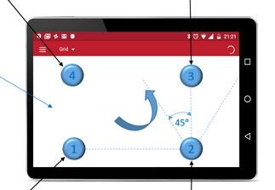
Autokalibrierung
Autokalibrierung von 4 Ankern in 7x4m Raum
-> Ungenauigkeiten >1m

Slide 16
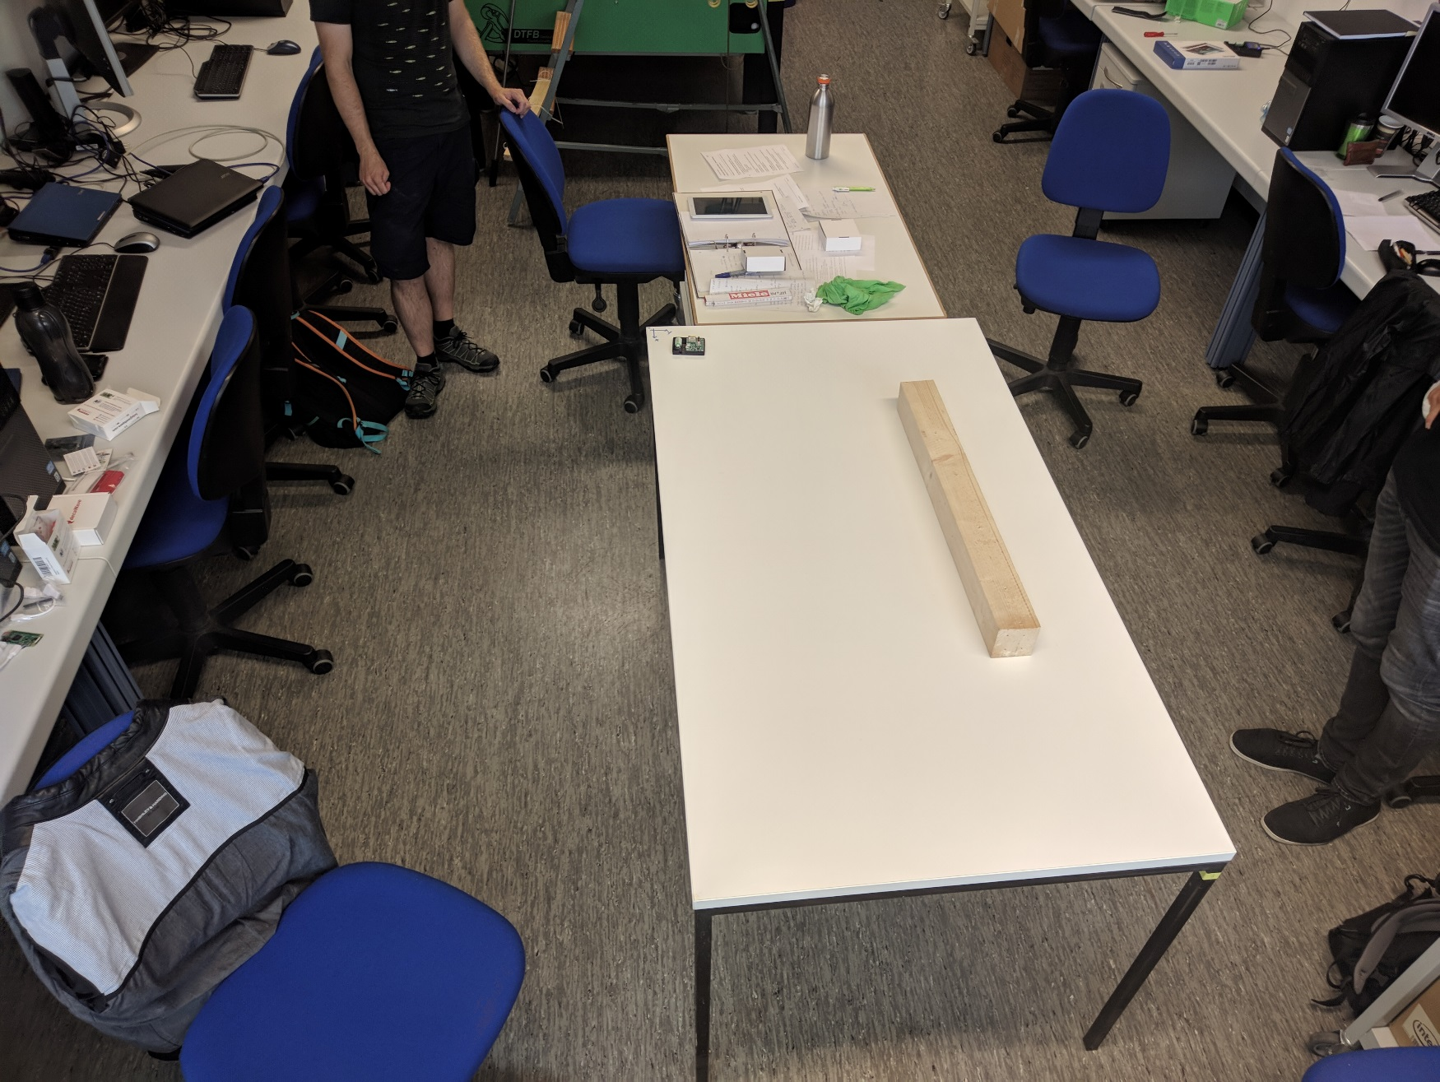
Relativer Fehler
X-Richtung:
Soll: 1,56m
Gemessen: 1,38m; 1,43m
Y-Richtung:
Soll: 0,86m
Gemessen: 0,86m; 0,77m
Z-Richtung:
Soll: 0,76
Gemessen: 0,54m; 0,61m

Slide 17
Ausgleichen mit Qualitätswerten

Slide 18
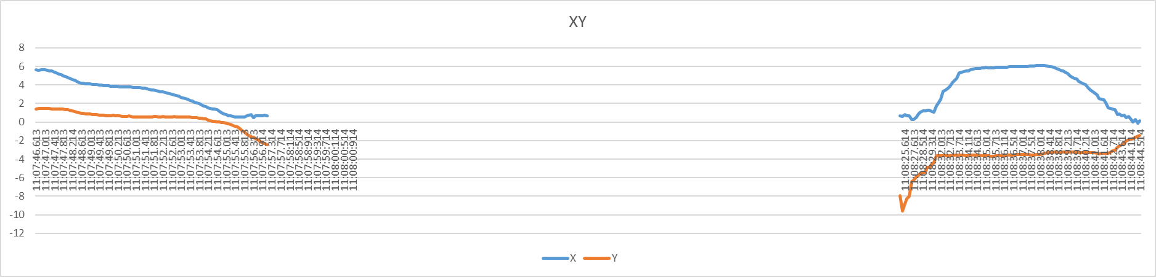
Wechsel zwischen Netzwerken
Tags wechseln nahtlos zwischen Netzwerken

Slide 19
Fazit und Ausblick
Gehäuseentwicklung Industrie (Schutzarten, Staub, Feuchtigkeit, Verbindungsqualität, Test Decawavegehäuse)
Einfluss Menschenmenge, Industriegebäude Metall, Holz
Aufbau Draußen/Ersatz GPS?/Genauigkeit
Realisierung in Unternehmen?

Slide 20
Vielen Dank für Ihre Aufmerksamkeit!
Bernhard Luedtke
Johannes Odersky

